Slide 1





TEMA DA AULA
MINHAS PEGADAS
NO MUNDO DIGITAL

Slide 2
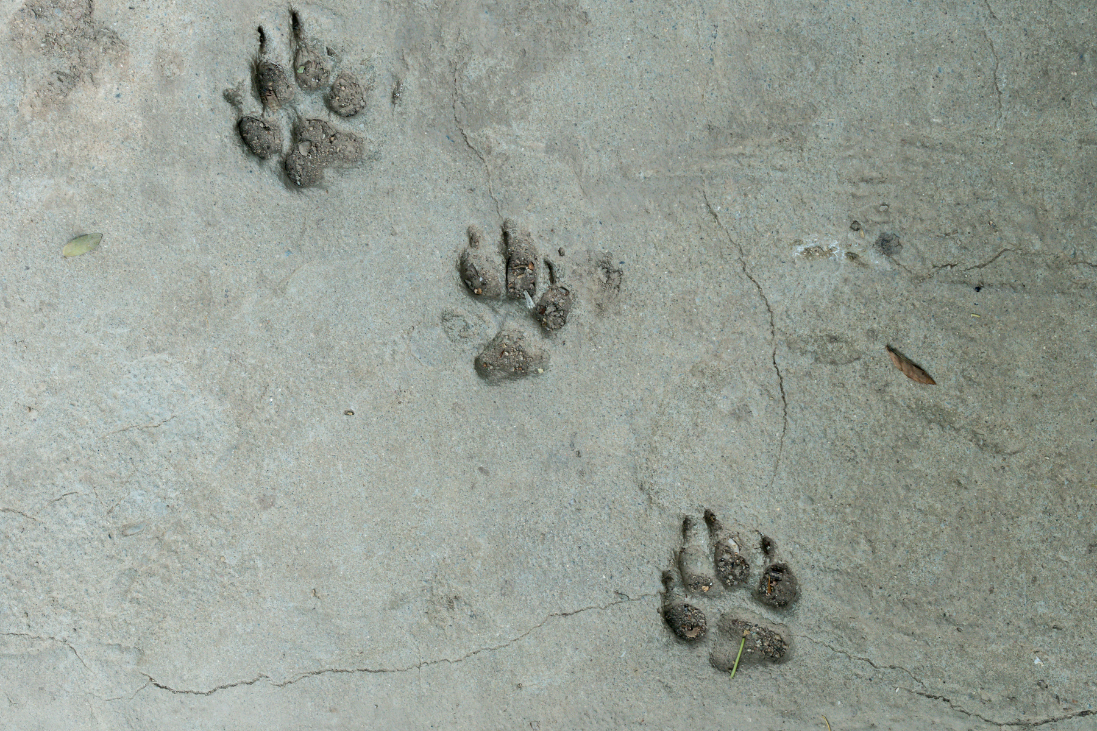
PEGADAS

Slide 3
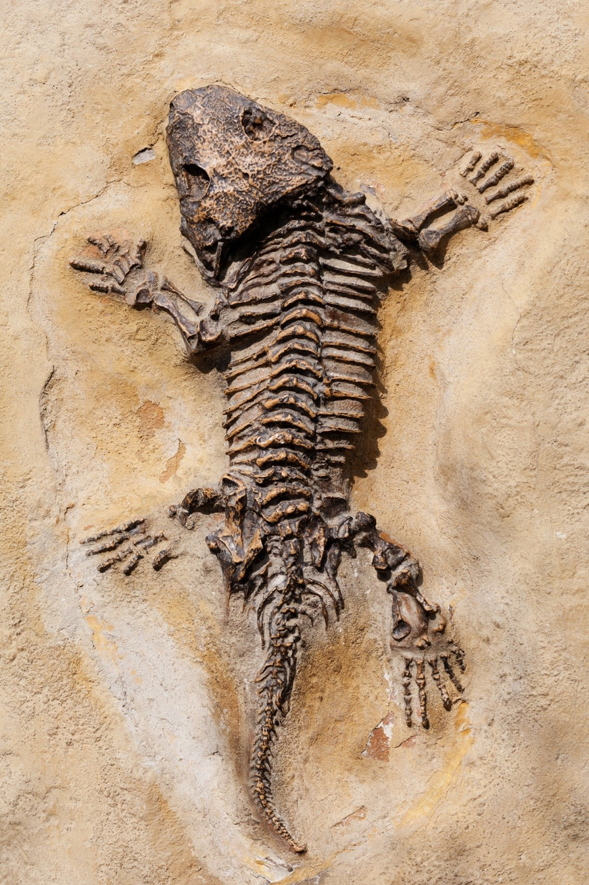
FÓSSIL

Slide 4
PEGADAS DIGITAIS
MAS...
E OS
SERES HUMANOS

Slide 5


PEGADAS DIGITAIS

Slide 6






PEGADAS DIGITAIS
Postar uma foto nas redes sociais
Enviar uma mensagem para um amigo pelo WhatsApp
Assistir a um vídeo no TikTok
Jogar um jogo online e deixar seu nome de usuário
Comentar em um vídeo do YouTube

Slide 7








DESAFIO
As Pegadas da Júlia
Júlia
Júlia
Júlia
Saindo de casa agora!!
Minha comida favorita!
Rua das Acácias, 342
Ingresso comprado para o Show da Luluca!

Slide 8

MÃO NA MASSA
E a MINHA
Pegada no
Mundo Digital?

Slide 9



SÍNTESE
O que Aprendemos?
As "Pegadas no Mundo Digital" são rastros invisíveis que mostram nossas atividades online e podem ser vistas por outras pessoas.
Nossas pegadas digitais podem revelar informações pessoais, como preferências, localização e atividades.
As pegadas digitais são duradouras, assim como os fósseis.

Slide 10
Até a Próxima!

